Slide 1
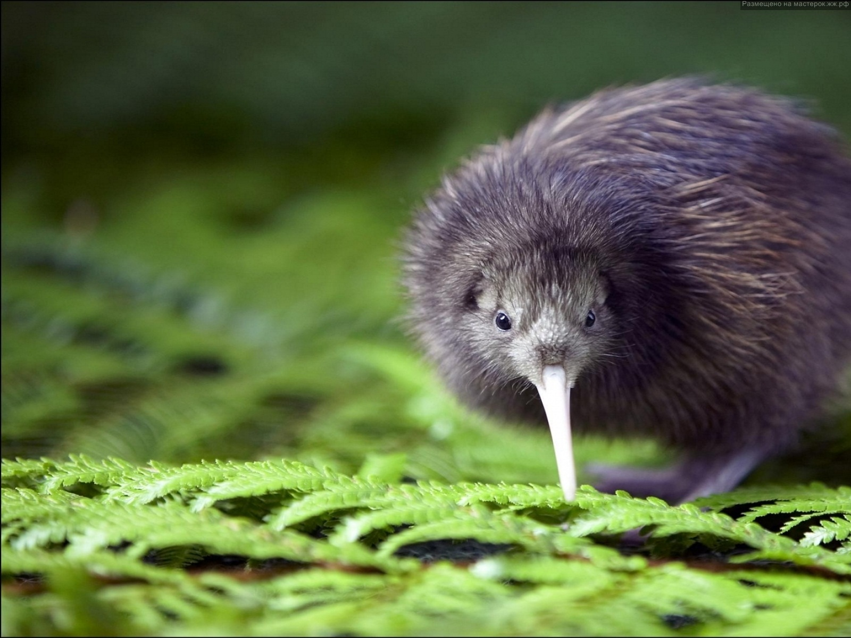
Птица киви
Ки́ви (лат Apteryx) — единственный род бескилевых птиц в одноимённом семействе (Apterygidae) и отряде кивиобра́зных, или бескры́лых (Apterygiformes).

Slide 2
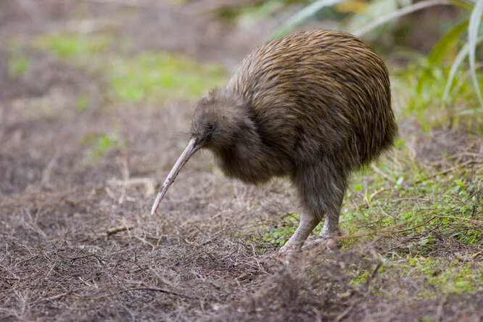
Характеристика
Включает пять видов, эндемичных для Новой Зеландии.

Slide 3
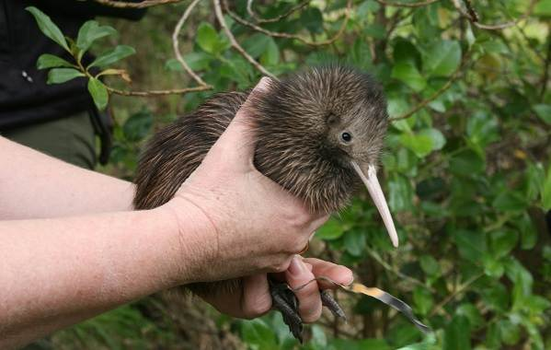
Внешним видом и повадками киви настолько отличаются от других птиц, что зоолог Уильям Кальдер (англ William A Calder III) называл их «почётными млекопитающими».

Slide 4
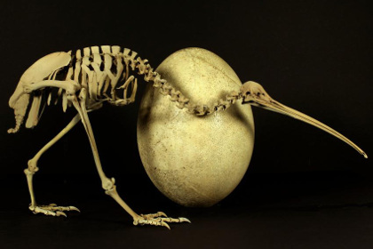
Спасибо за внимание

